Slide 1
数据驱动助力知识服务
——紫金山天文台知识服务实践
紫台图书情报
2016-09-27 乌鲁木齐

Slide 2
目录
全球出版发展趋势
中科院资源保障体系
支撑科研的知识服务
数据驱动推动知识服务

Slide 3
一、全球出版发展趋势
数据库商云集世界科技文献

Slide 4
一、全球出版发展趋势
1、全球各大出版商2015年数据收入持续增长，已成为主要收入来源
Astronomy Letters
Astronomy Reports
Astrophysical Bulletin
Astrophysics and Space Science
Celestial Mechanics and Dynamical Astronomy
Earth, Moon, and Planets
Astronomy and Astrophysics Review
Solar Physics
Astrophysics
Journal of Astrophysics and Astronomy
Computational Astrophysics and Cosmology
Radiophysics and Quantum Electronics
Journal of Infrared, Millimeter, and Terahertz Waves
Space Science Reviews
General Relativity and Gravitation
Advances in Space Research
Planetary and Space Science
Chinese Astronomy and Astrophysics
Icarus
Space Research Today
Aerospace Science and Technology
Infrared Physics & Technology
COSPAR Information Bulletin
Physics of the Earth and Planetary Interiors
Progress in Aerospace Sciences
数据来源：各出版公司年报
71.7%
68%
92%
66%
28.3%
20%
18%
8%
Wolters Kluwer
法律、医疗、金融等
Springer
Thomson Reuters
为研究学者、科学家和信息专家提供信息和决策服务工具
Elsevier
电子收入比例
纸本收入比例

Slide 5
一、全球出版发展趋势
2、数字出版物进口已成为我国出版物进口的重要形态
2014年，我国共进口数字出版物2亿美元，占总进口4.9亿美元的42.45%。数字出版物的出口很少，大概为100万美元左右，约占总出口1亿美元的1%。
数据来源：2001-2014年全国新闻出版业基本情况

Slide 6
一、全球出版发展趋势
3、对开放获取模式的接受度增强
众多学术出版商纷纷出台Open Access政策或者发布专门的Open平台

Slide 7
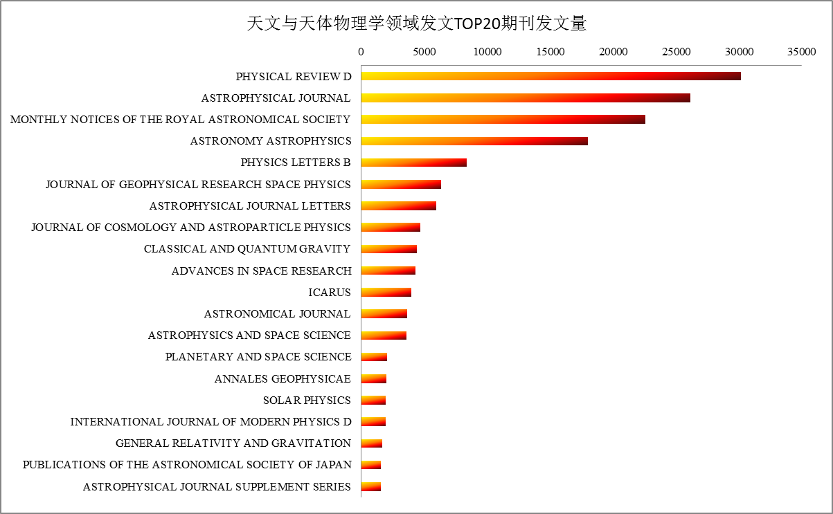
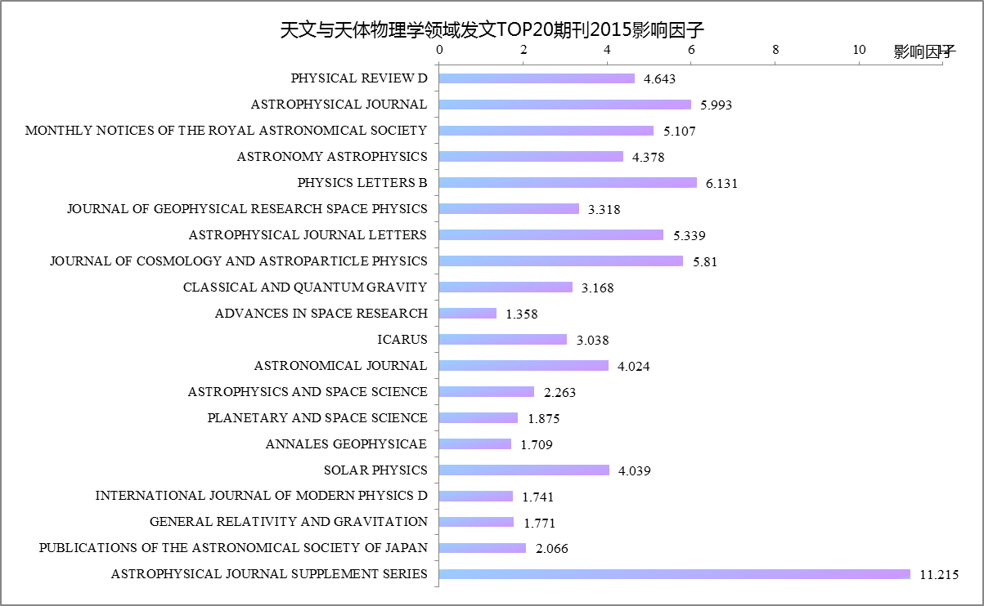
一、全球出版发展趋势
天文领域部分出版物概况
全球天文与天体物理学领域发文TOP20 期刊和影响因子
均为剔除少数无影响因子的会议文集数据
均为剔除少数无影响因子的会议文集数据

Slide 8
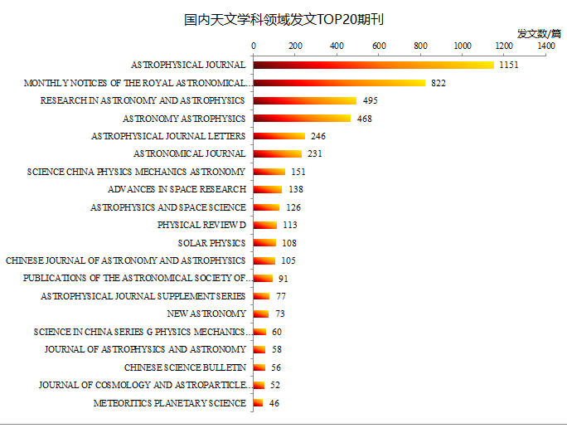
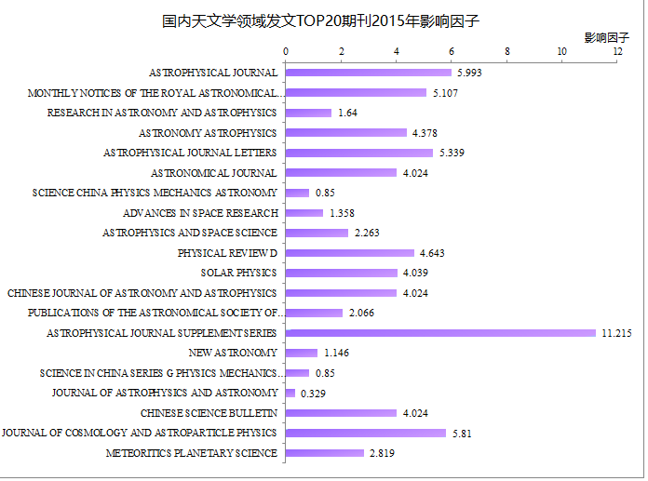
一、全球出版发展趋势
天文领域部分出版物概况
国内天文与天体物理学领域发文TOP20 期刊和影响因子

Slide 9
二、中科院资源保障体系
李静海副院长在第六次文献情报工作会议上的讲话
科技信息的出版和交流已经全面数字化，日益增长和可计算的海量科技数据和其它丰富形式的知识内容也正在成为科技创新的坚实基础，互联网已成为科技创新的重要基础设施。网络化协同科研不断扩展，开放式的科研、集群化协同科研等多种模式不断涌现。
挑战、需求分析及资源组织思路
大数据时代的科技信息服务发生重大变化，基于需求驱动的知识组织、 开放式知识获取与整合、用户跟随式主动知识服务，将逐渐成为主流。
智库/战略/学科/产业等情报分析需要实现科学家、领域专家、行业专家同情报研究体系的深入结合。
3. 科研机构广泛的合作，涉及的领域可持续发展问题、科研绩效的评估、以及特定领域的研发趋势。

Slide 10
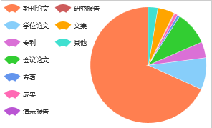
二、中科院资源保障体系
全院数字资源为主的保障体系
电子资源171个
外文电子期刊1.82万种
外文电子图书等17.7万卷/册
外文电子学位论文54.31万篇
中文电子图书35万余种
中文电子期刊1.7万种
中文电子学位论文279万篇
全院
印本资源
外文印本期刊3,536种
外文印本图书\会议录 8,086种
中文图书9,534种
书评书展788种

Slide 11
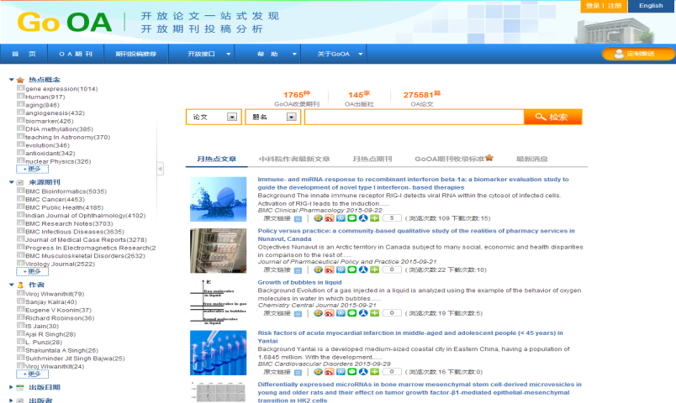
二、中科院资源保障体系
开放资源——GoOA建设【http://gooa.las.ac.cn/external/index.jsp】
基于开放资源的信息组织和利用
3、1900多种OA期刊/论文浏览、集成检索
5、学术OA期刊投稿分析
6、丰富的数据利用方式、多种开放接口
4、基于本体概念的语义标注/导航/概念扩展检索
1、严格的OA期刊评价遴选体系
2、OA论文的数字对象描述颗粒度到图、表、开放数据
7、用户评价、一键共享

Slide 12
三、支撑科研的知识服务
张晓林 : 走向知识服务:寻找新世纪图书情报工作的生长点 (2000年)
什么是知识服务?
知识服务首先是一种观念, 一种认识和组织服务的观念
——知识服务是用户目标驱动的服务
——知识服务是面向知识内容的服务
——知识服务是面向解决方案的服务
——知识服务是面向增值服务的服务

Slide 13
三、支撑科研的知识服务
紫金山天文台知识服务实践
对象
需求变化
传统到馆服务
借还
基本通用服务
信息素养培训
单一应答服务
需求明确
阅览
参考咨询
快速服务
紫金山天文台
科研人员
研究生
科研管理人员
数字化服务
资源数字化
嵌入个性化服务
面向课题组
综合增值服务
需求不明确
网络服务
面向问题解决
阶段性持续服务

Slide 14
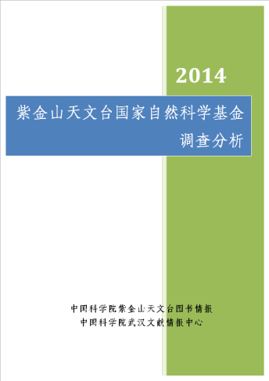
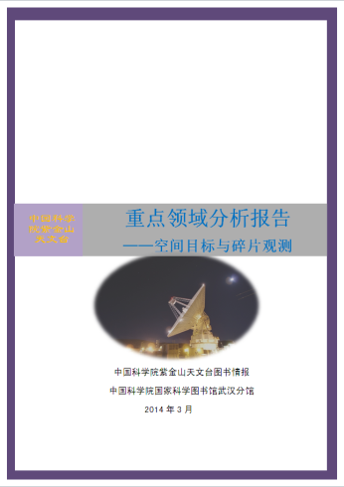
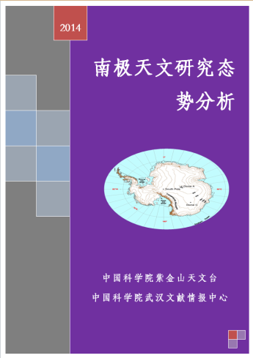
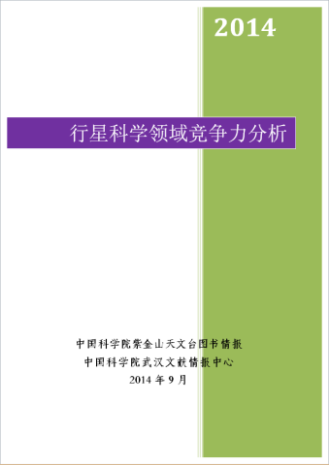
三、支撑科研的知识服务
提供专题文献定制、领域资源采集推送、文献传递、科技查新、综合信息调研等服务
我们为科研人员提供了5份竞争力分析报告：《紫台中点研究方向之空间目标与碎片观 测》;《行星科学竞争力分析报告》;《紫台国家自然科学基金分析》;《紫外探测技术在空间领域应用专题分析》。
我们分析数据，是从机构、领域、细节碎片、变化、探究点寻求。 分析机制：用比较分析（深入进去） 、问题和建议提炼（跳出来） 、产出与影响、合作与流动、重要计划和常规活动、资助机构政策与机制、国家 政策与机制。
科技资源：项目、资金、人才、设施、产权、组织。涉及领域：基础研究，研究区域性问题、全球性挑战。
群组集成
知识环境
机构知识库
iAuthor平台
下载量 75273
访问量 1871599
20多个平台
95个注册
学科
环境支撑
网络信息采集
服务发送
用户信箱
网络世界
关键词遴选
监测资源量3434
面向天文口
11份报告
课题组
数据源
科技动态
监测平台
学科情报
服务产品

Slide 15
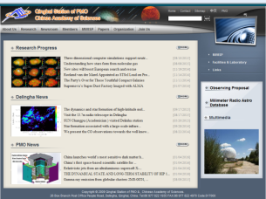
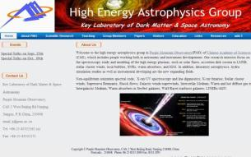
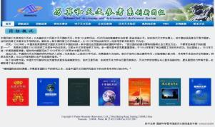
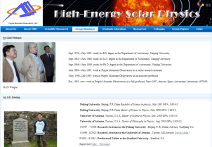
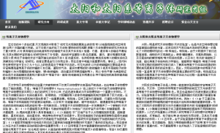
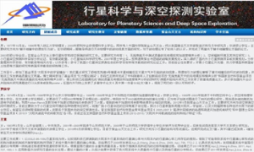
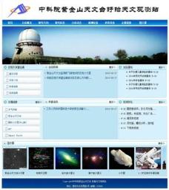
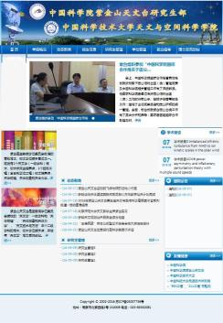
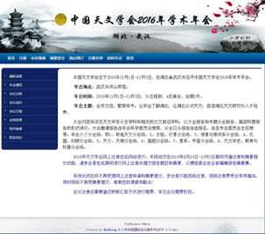
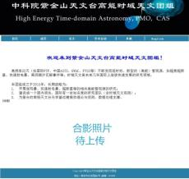
三、支撑科研的知识服务
面向课题组的群组平台

Slide 16
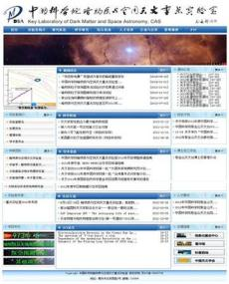
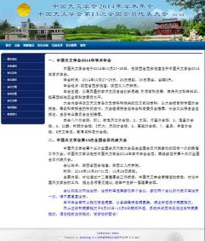
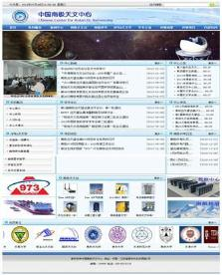
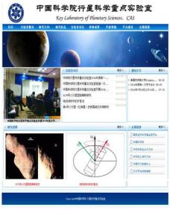
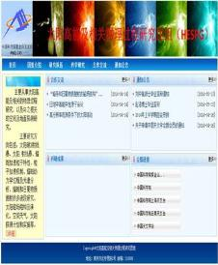
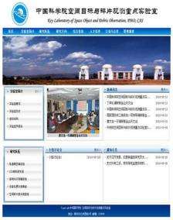
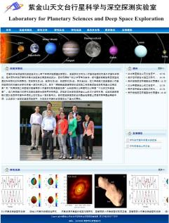
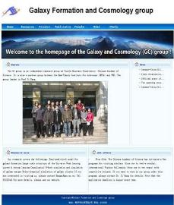
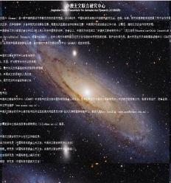
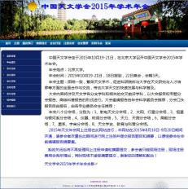
三、支撑科研的知识服务
面向课题组的群组平台

Slide 17
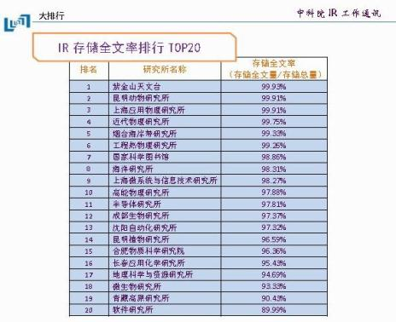
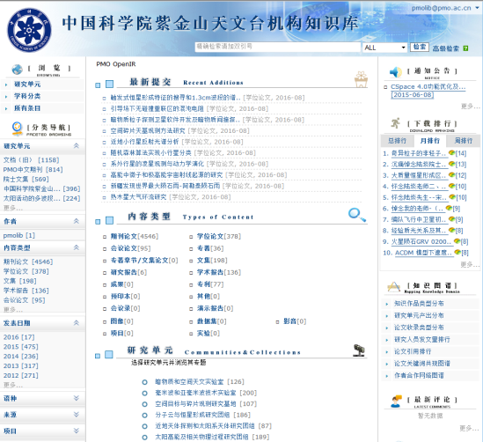
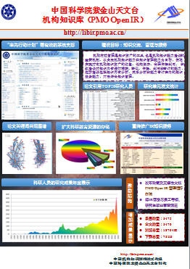
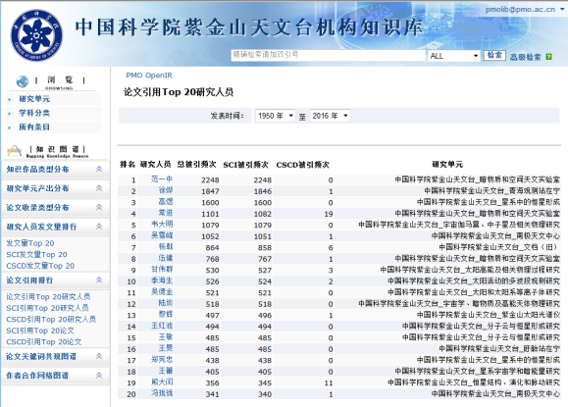
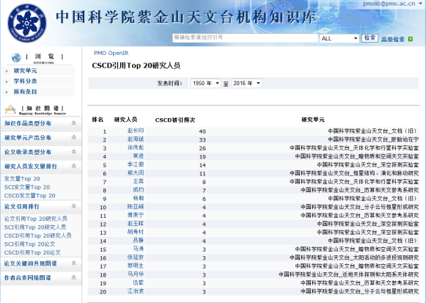
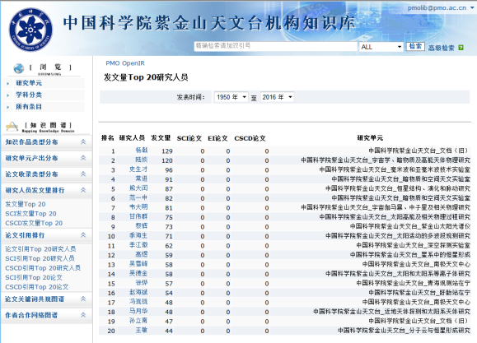
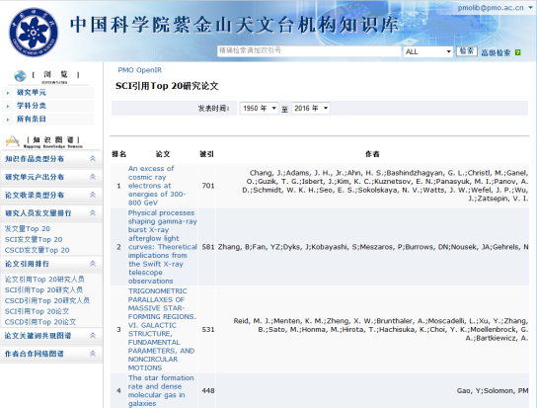
三、支撑科研的知识服务
资源集成环境——机构知识库（IR）
中国科学院是全球最大机构知识库群，覆盖全院各研究所，数据总量69.5万，全文总量51.94万，全文开放量26.17万，紫金山天文台储存全文率达99.9%。

Slide 18
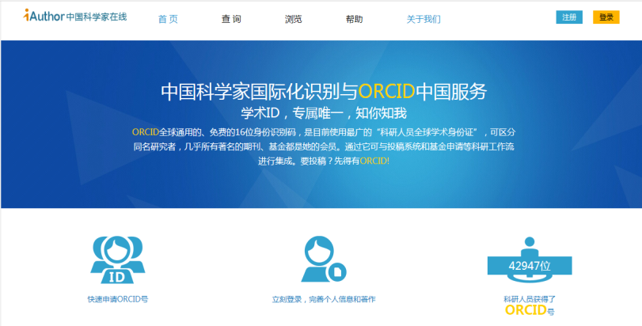
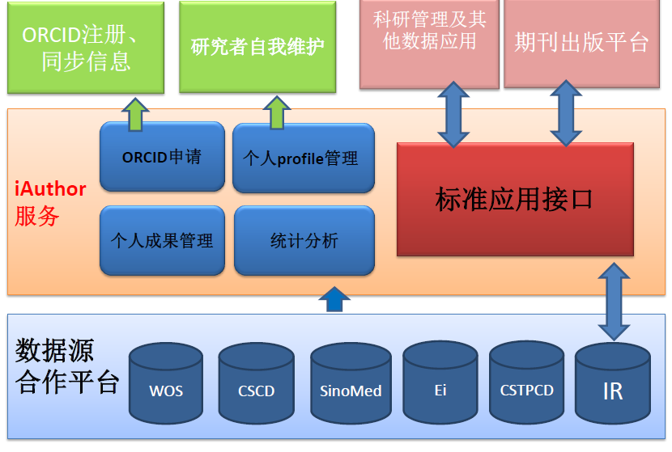
三、支撑科研的知识服务
中国科学家在线——iAuthor
紫金山天文台首选95位科研人员录入

Slide 19
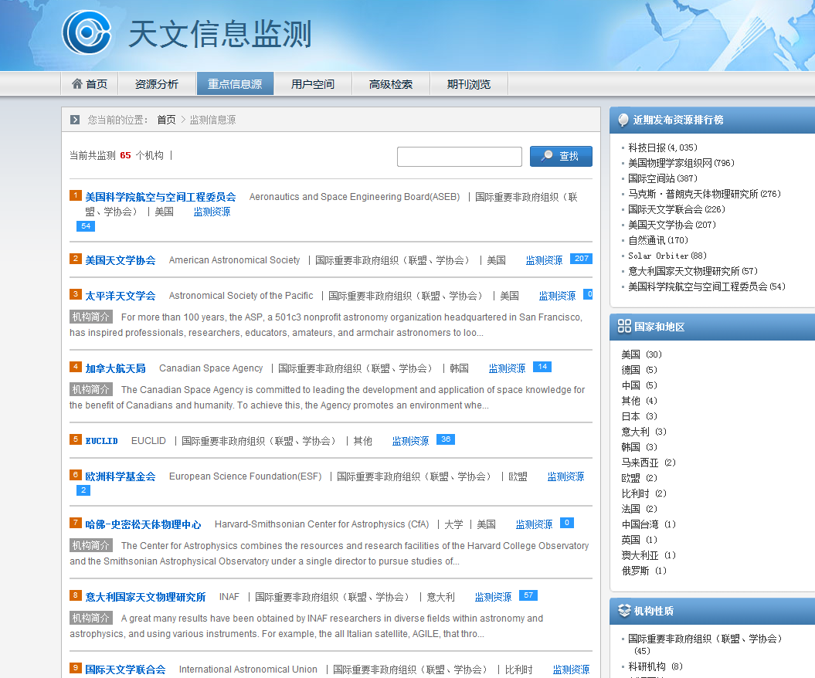
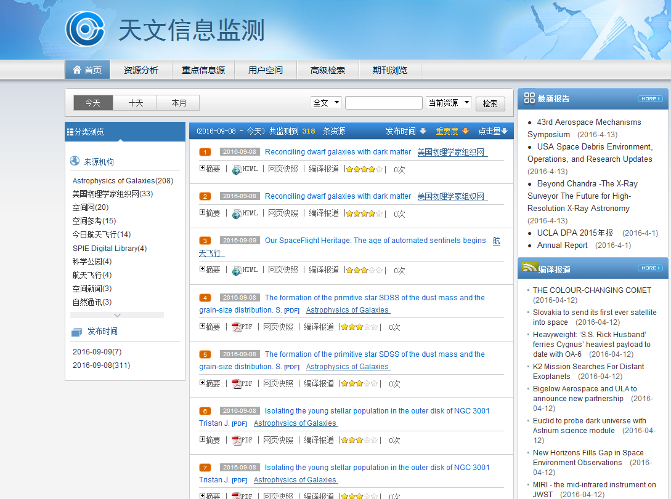
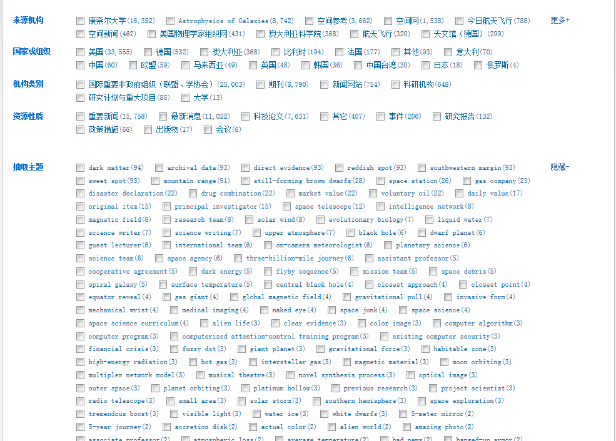
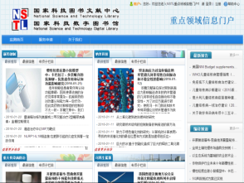
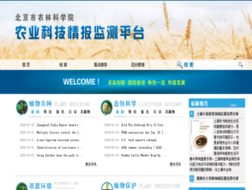
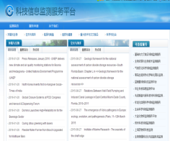
三、支撑科研的知识服务
面向科研一线的情报服务平台——科技自动监测服务云平台
自动监测国内外相关机构网站，自动搜集、遴选重大新闻、研究报告、经费预算、科研活动等信息，帮助用户快速了解领域内科研发展态势，掌握竞争对手的科技动向，发现热点主题，辅助科技决策。
中科院
院所
11个情报团队和23个研究所，111个监测服务
系列
国家重
大专项
11个重大专项，44个监测服务
社会科
研团体
10家研究所或企事业单位，24个监测服务

Slide 20
四、数据驱动推动知识服务
1
2
3
4
5
数字
图书馆建设
知识
挖掘研究
机构
知识库建设
学科
知识服务建设
大数据
分析与研究

Slide 21
THANKS
Thank you for your listening!

